Slide 1
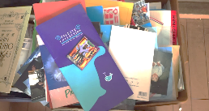
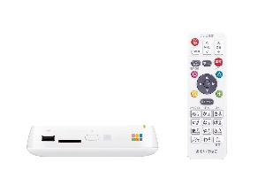
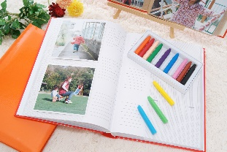
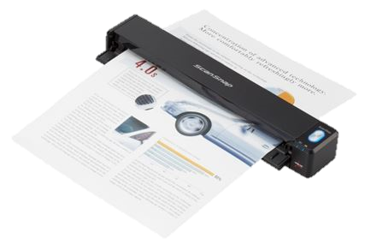
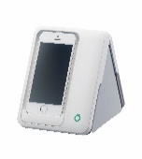
写真整理アドバイザー
私たちは
です！
「写真整理アドバイザー」は、
こんな方たちを救うために生まれた資格制度です。
・家にある大きく厚く重いアルバムや、昔のバラ写真の整理ができず困っている ・スマホ・パソコン・デジカメに入ったまま写真がいつ消えてしまうかわからない
さらに！
写真はデジタルに形を変えたことで、いっそう目に見えない数を増やしています。
写真の整理は実はとても楽しいものです。思い出のつまった写真を見ると、忘れていた人生のシーンや、お世話になった人たちと再会することができます。
ただし！
そんな大切な思い出のはずなのに、増えすぎた写真はいつの間にか気の重い存在に。
写真はしっかり整理してこそ、本来の意味を取り戻します。そんな整理の仕方がわかる写真整理アドバイザーに、気軽にご相談ください。
写真整理アドバイザー研修を、毎月開催しています。
Webページで
申込受付中
写真整理アドバイザー研修
（税別）
 | 初級アドバイザー | 上級アドバイザー
参加条件 | パソコンまたはタブレット・ スマートフォンの基本操作が できる人 | 初級アドバイザーで、パソコン・タブレット・スマートフォンの基本操作、スキャナーの操作、写真・動画の簡単な編集、データ保管ができる人
研修時間 | 4時間 | 6時間
研修費用 （含 受験料） | 10,000円 | 24,000円
研修テキスト代 | 2,000円 | 2,000円
登録料（年） | 3,000円 | 3,000円
写真整理アドバイザーホームページ：https://www.photokeep.org/
写真整理アドバイザー事務局 電話：03-5201-7520 メール：info@photokeep.org

